Slide 1
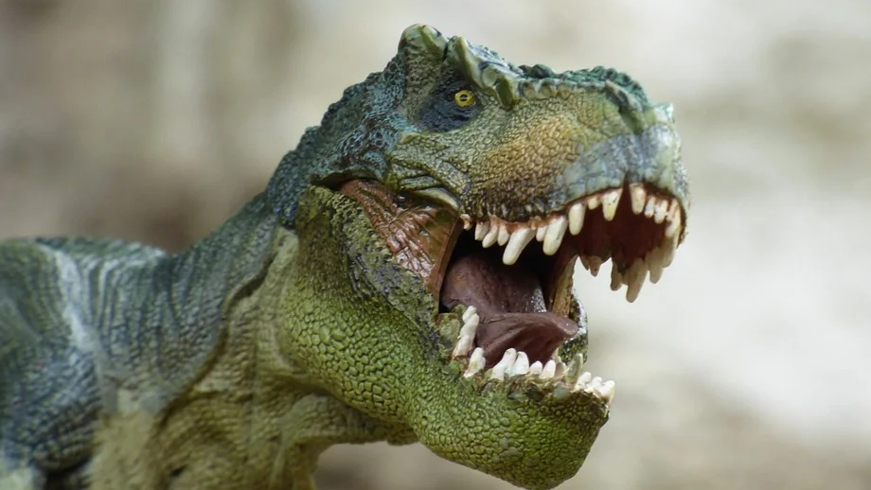
《飞向蓝天的恐龙》
语文精品课件 四年级下册
授课老师：某某 | 授课时间：20XX.XX
某某小学

Slide 2
壹
课前导读
肆
课堂小结
贰
字词揭秘
伍
课堂练习
叁
课文讲解

Slide 3
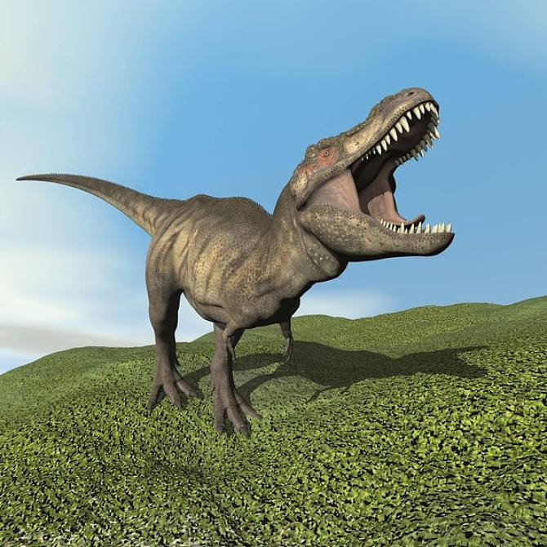
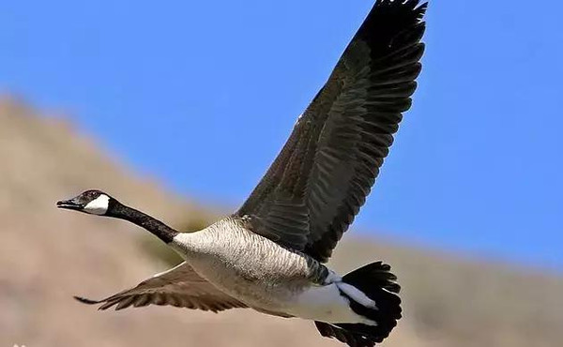
课前导读
你知道这两种动物是什么吗？
恐龙
大雁

Slide 4
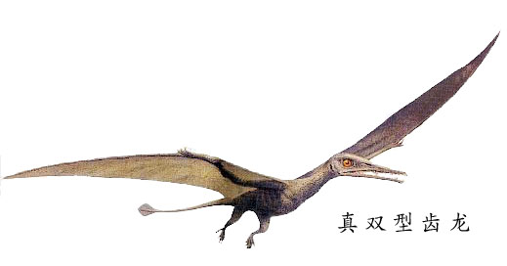
课前导读
1966年，在我国辽西地区大约1.25亿年前沉积的岩石当中发现了一种叫做“中华龙鸟”的小型肉食性恐龙化石标本。我国科学家发现，这一种恐龙身体上覆盖着一层“毛”状皮肤衍生物。这是历史上第一次在非鸟类的动物身体上发现羽毛，这一发现为“鸟类起源于恐龙的假说”提供了强有力的证据。

Slide 5
作者简介
徐星（1969.7——）男，汉族，新疆伊犁人，理学博士，中国科学院古脊椎动物与古人类研究所研究员，民盟中科院副主委，英国《皇家学会学报-生物辑》和《中国地质学报英文版》编委。主要从事中生代爬行动物化石及地层学研究。

Slide 6
字词揭秘
dùn
jǐn
miáo
钝
绘
迟
不
仅
描
我会认
suì
yǎn
dūn
隧
道
繁
衍
八
吨

Slide 7
字词揭秘
jīn
lú
péng
脑
颅
大
公
斤
膨
我会认
jié
qī
pì
zhǎn
敏
捷
栖
息
开
辟
崭
新

Slide 8
字词揭秘
我会写
bèn
dùn
gē
háo
tán
钝
谈
鸽
毫
笨
mò
miáo
suì
tài
dūn
描
隧
态
吨
末

Slide 9
字词揭秘
jīn
péng
zhī
yì
pì
膨
肢
翼
辟
斤

Slide 10
字词揭秘
识字方法
加一加：
合+鸟=鸽
字理识字：
斤
象形字，甲骨文字形,上面是横刃,下为曲柄,象斧斤形。

Slide 11
字词揭秘
易错字
mò
第一笔横要长。
末
组词： 末尾 期末
造句
下一周我们就要进行期末考试了。

Slide 12
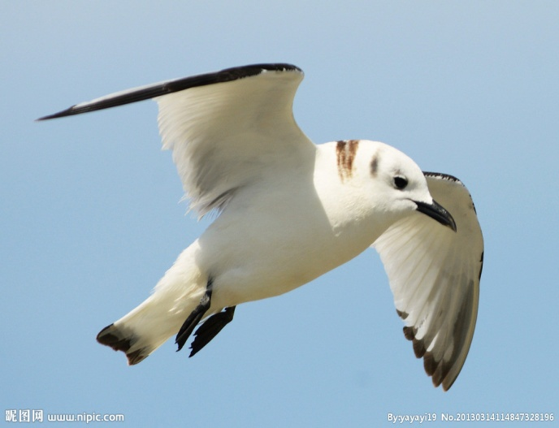
字词揭秘
yì
不要写成“羽”。
翼
组词：鸟翼 羽翼
造句
鸟儿张开羽翼，在天空中快乐飞翔。

Slide 13
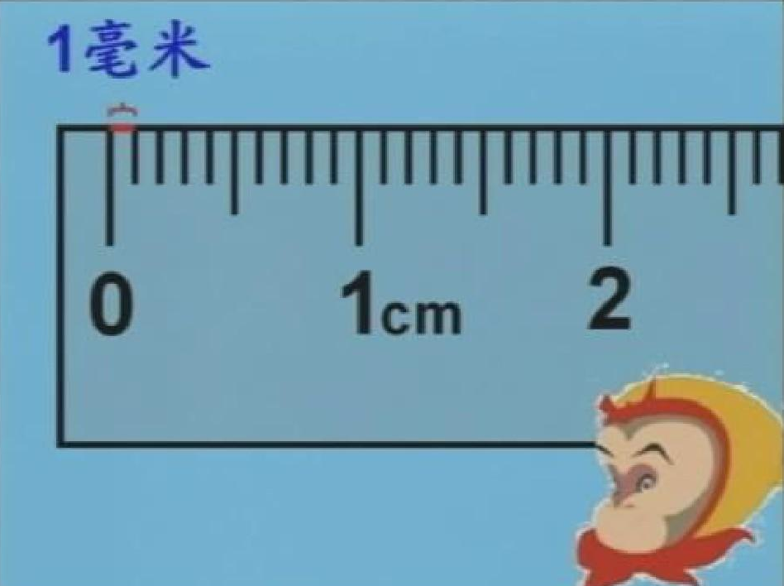
字词揭秘
难写字
háo
结构：上下结构
部首：毛
毫
组词：毫米 分毫
造句：米、分米、厘米、毫米都是长度单位。

Slide 14
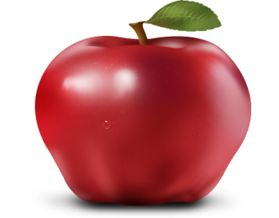
字词揭秘
迟钝
描绘
隧道
膨大
公斤
摘果子
敏捷
不仅
繁衍
十吨
脑颅

Slide 15
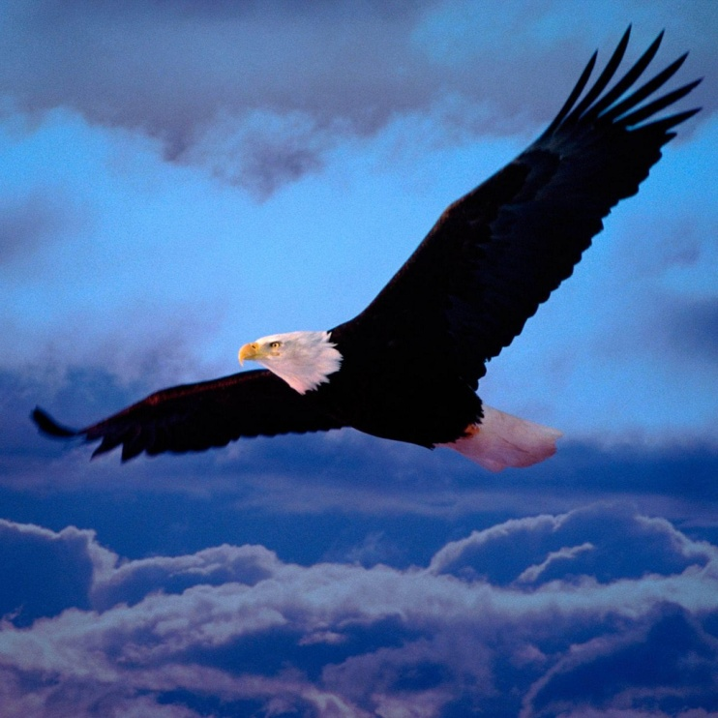
课文精讲
理解词语
凌空翱翔
在高高的空中回旋低飞。本文指恐龙的一支经过漫长的演化，能在空中低飞。
造句：凌空翱翔在海面上的海燕，勇敢地搏击着海浪。

Slide 16
课文精讲
五彩斑斓
指颜色灿烂多彩。
造句：天空中漂浮着五彩斑斓的气球，美丽极了。

Slide 17
课文精讲
说说课文向我们介绍了什么？
在中生代时期，恐龙的一支经过漫长的演化，最终变成了凌空翱翔的鸟儿。

Slide 18
课文精讲
读第1、2自然段
在中生代时期，恐龙的一支经过漫长的演化，最终变成了凌空翱翔的鸟儿。
思考：句中划线的词能删去吗？为什么？

Slide 19
课文精讲
交流讨论
作者运用了什么说明方法？
运用了作比较的说明方法。把恐龙和鸟类作比较。

Slide 20
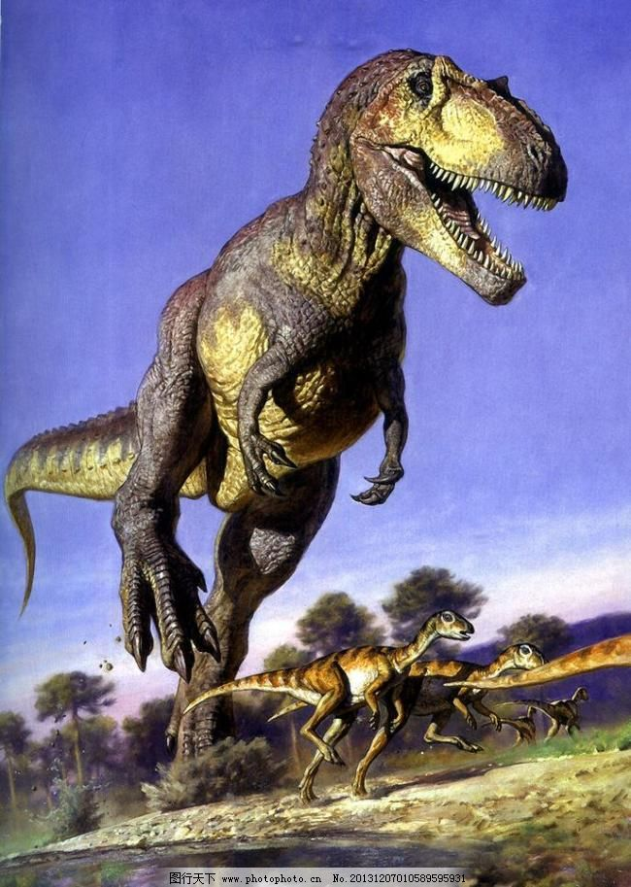
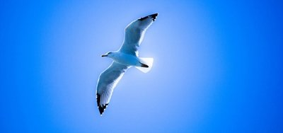
课文精讲
展示交流
似乎毫不相干
凶猛 笨重
迟钝 茹毛饮血
轻灵 敏捷 轻盈 五彩斑斓 凌空翱翔

Slide 21
课堂小结
《飞向蓝天的恐龙》是一篇科普文章。主要向人们介绍了科学家根据研究提出的一种假说：鸟类很可能是一种小型恐龙的后裔。二十世纪末，我国科学家在辽西首次发现了保存有羽毛印痕的恐龙化石，为人们想象恐龙飞向蓝天、变为鸟类的演化过程提供了证据。课文中生动的描绘激发了同学们无穷的想象，准确的描写向我们展示了科学的推断。

Slide 22
课堂小结
补充词语
（ ）彩斑斓
五
欣喜（ ）狂
若
各
茹毛（ ）血
形态（ ）异
饮
天之（ ）子
凌（ ）翱翔
骄
空

Slide 23
课后作业
根据意思写词语
1.反应慢，不灵活。（ ）
迟钝
2.动作等迅速灵敏。（ ）
敏捷
3.用来描绘原始人不会用火，连毛带血地生吃禽兽的生活。（ ）
茹毛饮血

Slide 24
课后作业
连一连
开辟
敌害
支撑
天地
躲避
身体

Slide 25
版权声明
感谢您下载xippt平台上提供的PPT作品，为了您和xippt以及原创作者的利益，请勿复制、传播、销售，否则将承担法律责任！xippt将对作品进行维权，按照传播下载次数进行十倍的索取赔偿！
1. 在xippt出售的PPT模板是免版税类(RF:
Royalty-Free)正版受《中国人民共和国著作法》和《世界版权公约》的保护，作品的所有权、版权和著作权归xippt所有,您下载的是PPT模板素材的使用权。
2. 不得将xippt的PPT模板、PPT素材，本身用于再出售,或者出租、出借、转让、分销、发布或者作为礼物供他人使用，不得转授权、出卖、转让本协议或者本协议中的权利。

Slide 26
感谢各位的聆听
语文精品课件 四年级下册
授课老师：某某 | 授课时间：20XX.XX
某某小学

